Slide 1
作业 14
电 磁 感 应

Slide 2
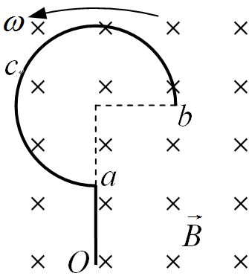
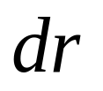
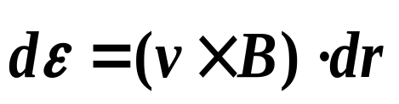

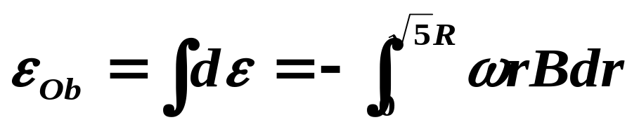
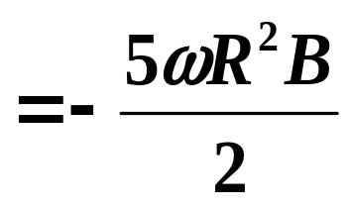
14-2 一导线被弯成如图所示形状，acb为半径为R的四分之三圆弧，直线段Oa长为R．若此导线放在匀强磁场B中，B的方向垂直图面向内．导线以角速度ω在图面内绕O点匀速转动，求：（1）导线中的动生电动势ε_{i}；（2）O、b哪一点电势高？
解：（1）导线中的动生电动势等效于Ob直导线产生的电动势，在距O点r 处取线元 ，其电动势为
（2）ε_{Ob}<0，说明电动势方向由b指向O，即O点电势高

Slide 3
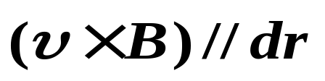

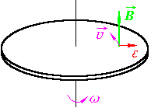
14-3 铜盘水平面放置在匀强磁场中，B的方向垂直盘面向上。当铜盘绕通过中心垂直于盘面的轴沿图示方向转动时，（C）
答：铜盘可以认为是无数沿半径方向盘的导体杆并联的结果，盘边与盘心间的电势差就是盘上沿半径方向的杆的动生电动势，此并联电路不产生电流。
沿径向向外
盘边电势高于盘心
r
dr

Slide 4
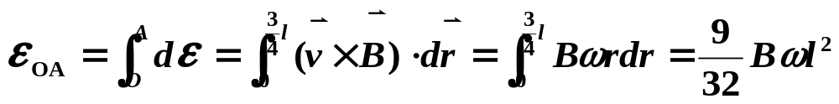
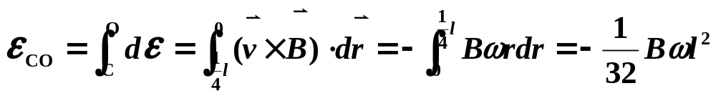
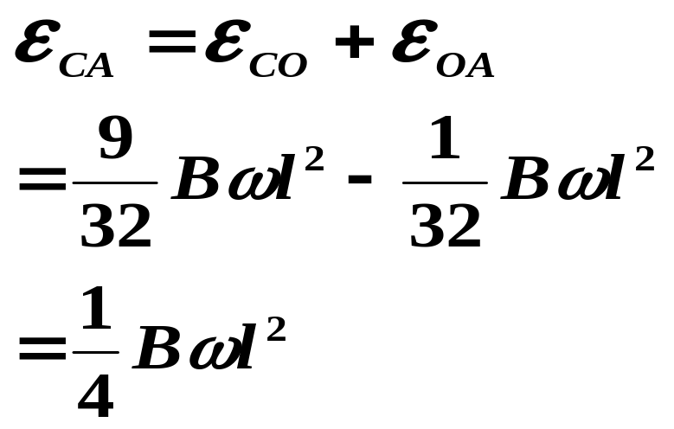

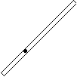

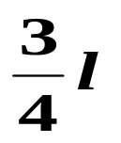
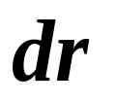

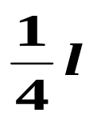
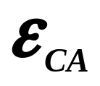
14-4 如图所示，铜棒AC在与垂直于纸面向里的磁场垂直的平面内，绕O点以角速度 ω转动，求AC棒上总的感应电动势
解：
A
O
由C指向A
（即：A点电势高）
C

Slide 5
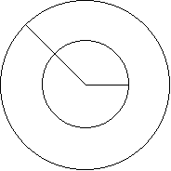

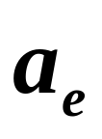

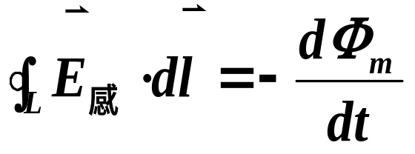
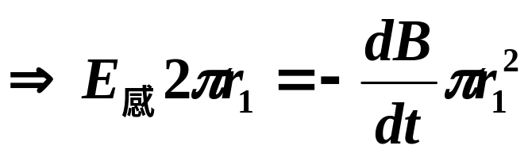


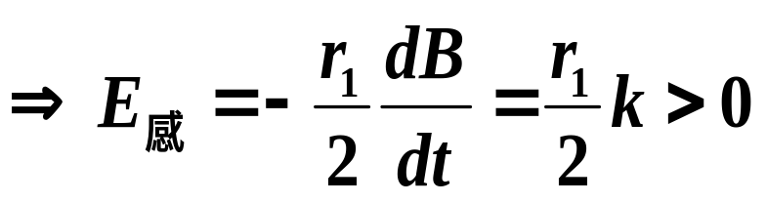

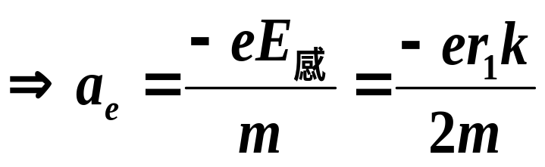
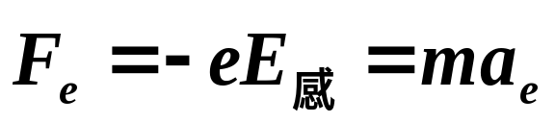
14-5 如图所示，半径为R的圆柱形空间内有一均匀磁场B ,以每秒 dB/dt = -k 的速率减小，在该磁场空间中，离轴线O为r₁ 处的A点以及r₂处的C点各有一以静止状态释放的电子，求：两电子在释放时刻的加速度大小和方向？（电子质量m，电量-e）
解: 磁场分布均匀 ∴感生电场具涡旋性，为一系列同轴圆环.
过A点作半径为r₁ 的同轴圆形环路，取顺时针为正，则
沿逆时针
(忽略重力，初速度为0时，电子只受电场力的作用)

Slide 6
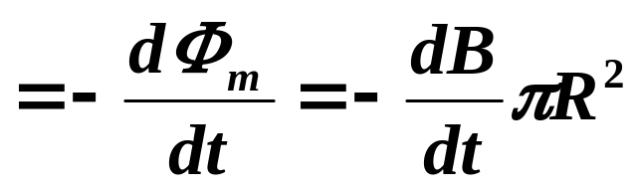
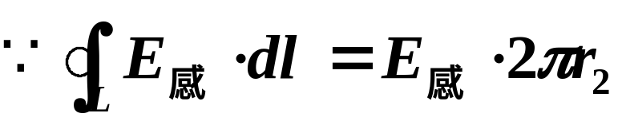
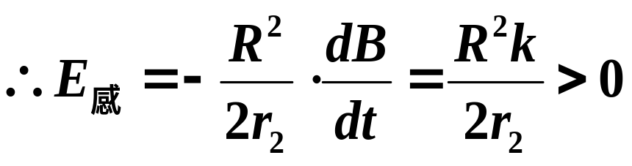
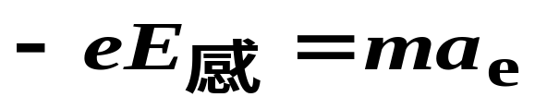
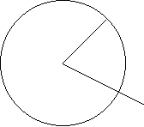
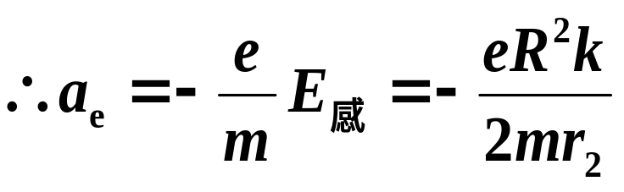




过C点作半径为r₂ 的同轴圆形环路，取顺时针为正，则
而
a_{e} 逆时针方向

Slide 7
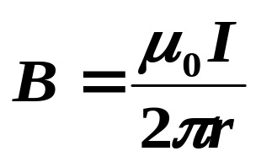


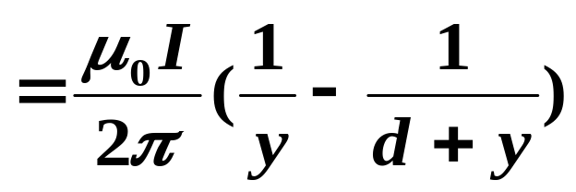
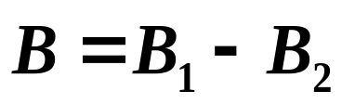
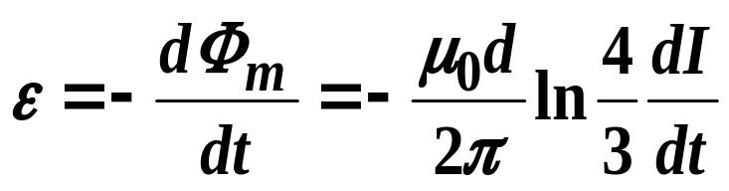
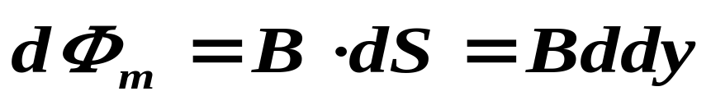
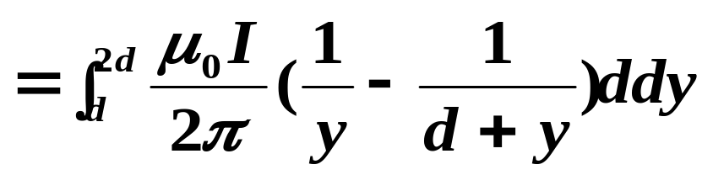
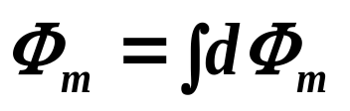
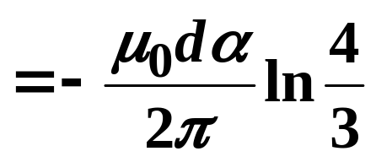
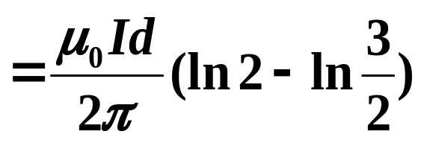
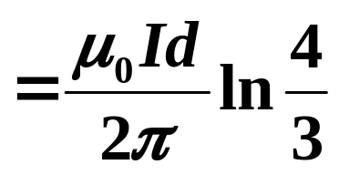
14-6 两根平行无限长直导线相距为ｄ，载有大小相等方向相反的电流I ，电流变化率 dI/dt = α >0 ，一个边长为d的正方形线圈位于导线平面内与一根导线相距d（如图所示），求线圈中的感应电动势 ε，并说明线圈中的感应电流方向？
解： 无限长直导线外一点的
L
dy
d
线圈内
,以 为正方向
y
d
则L取为逆时针，取一宽dy 的窄条，与导线1相距y
I
1
d
I
2
I与L反向，为顺时针

Slide 8
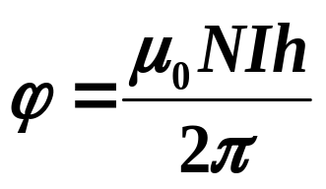

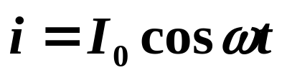

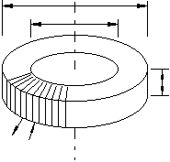
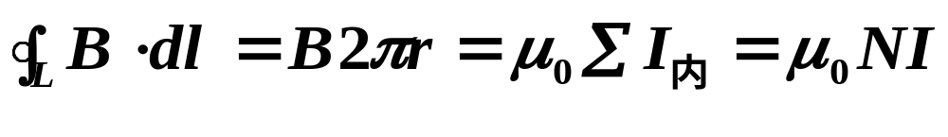
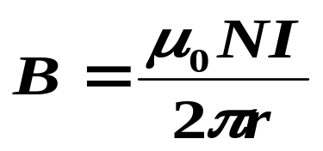
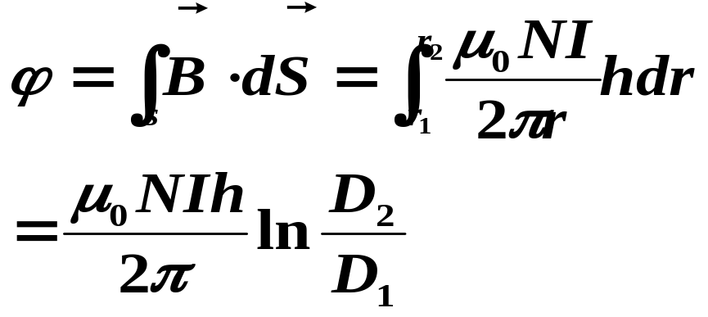
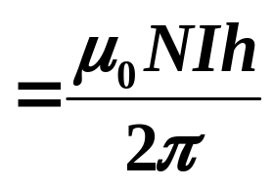
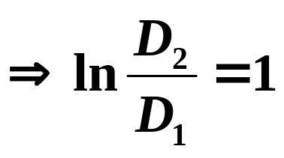
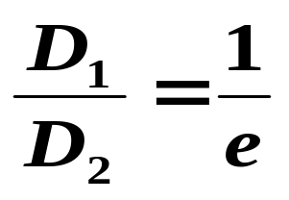
14-7 矩形截面螺线环（尺寸如图）上绕有Ｎ匝线圈，若线圈中通有电流I ，由通过螺线环截面的磁通量
⑴ 求螺线环内外直径之比，
⑵ 若ｈ＝0.0 1ｍ,N= 200匝，求螺线环的自感系数，
⑶ 若线圈通以交变电流 （ , 为常数），求环内感应电动势。
D₂
解：⑴ 取半径为r的圆为闭合回路，由安培环路定理
D₁
r
dr
h
∴ 螺线环
∴

Slide 9
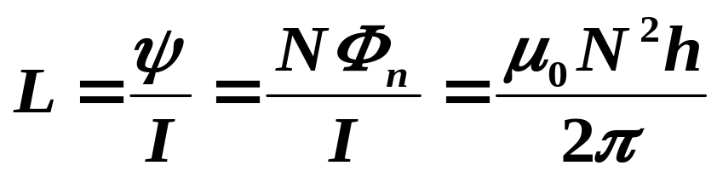
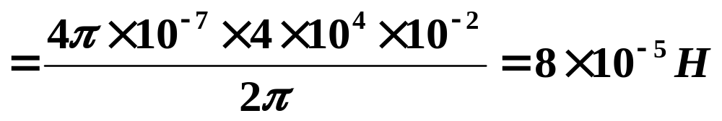
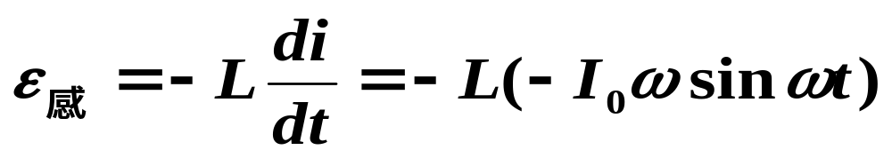


（2）
（3）

Slide 10











14-8 在半径为R的长直螺线管中，磁感应强度的大小B以dB/dt 的变化率增加．有一根细金属杆AG垂直于磁场方向穿过螺线管，如图所示，已知AC = CD = DG = R ，求金属杆AG中的感应电动势，并指出 A、G 两点哪一点的电势高．
解：连接OA、OG构成闭合回路OGAO（顺时针），
❒
×
×
×
×
O
×
×
该回路的磁通量等于ΔOCD和扇形OMC、ODN的磁通量之和．
×
×
×
×
M
N
×
×
A
C
D
G
等边Δ面积
扇形面积
方向为A→G，即G点电势高

Slide 11











14-9 如图所示，长直导线AB中的电流I沿导线向上，并以
dI/dt = k的速度均匀增长，在导线附近放一个与之同面的直角三角形线框，其一边与导线平行，求此线框中产生的感应电动势的大小和方向。
y
解：建立如图所示坐标系
斜边方程为
x
dx
取回路为顺时针方向
h
y
L
a
b
x
逆时针方向

Slide 12









14-10 如图所示，长为l 的导线杆ab以速率v在导线导轨adcb上平行移动，杆ab在t=0时，位于导轨dc处。如果导轨处于磁感应强度为B=B₀ sin ωt（ B₀ 、ω 为常数）的均匀磁场中，
垂直纸面向里，求t时刻导线回路中的感应电动势？
解：取回路方向顺时针，t 时刻导线回路中的磁通为：
v
方向随时间变化

Slide 13






14-11一同轴长电缆由两导体组成，内层是半径为R₁的圆柱体，外层是内、外半径分别R₂、R₃的圆筒，二导体内电流等值反向均匀分布在横截面上，圆柱与圆筒的磁导率为μ₁，其间充不导电的磁导率为 μ₂的均匀介质，如图所示。试求：
圆柱与圆筒间单位长度的磁场能量。
解：分布具有轴对称性，在圆柱与圆筒间作半径为r 的圆形环路，则：

Slide 14



1

Slide 15






14-12 如图所示，一半径为r₂电荷线密度为 的均匀带电圆环，里边有一半径为r₁总电阻为R的导体环，两环共面同心(r₂>>r₁)，当大环以变角速度 ω(t) 绕垂直于环面的中心轴旋转时，求小环中的感应电流。其方向如何？
解：大环中相当于有电流
该电流在O点处产生的磁感应强度大小
以逆时针方向为小环回路的正方向，则小环中的磁通量为
i的方向：
当dω/dt>0 时，i为负值，即i为顺时针方向。当dω/dt<0时，i为正值，即i为逆时针方向.
感应电流为

